Slide 1
Педагогічна рада
Національно-патріотичне виховання,
як складова
навчально – виховного
процесу
Роботу виконала: вчитель початкових класів
Зміївської ЗОШ І-ІіІ ст. Аннас Валентина Володимирівна

Slide 2
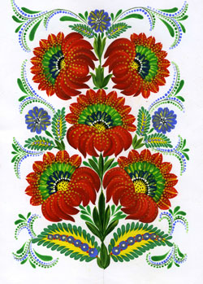
КОНЦЕПЦІЯ НАЦІОНАЛЬНО -ПАТРІОТИЧНОГО ВИХОВАННЯ

Slide 3
Мета національно - патріотичного виховання:
успадкування духовних надбань
українського народу;
вивчення вікових традицій та героїчних сторінок історії українського народу та його Збройних сил;
виховання моральної відповідальності за все, що робиться на рідній землі, палке прагнення боротися за розквіт, велич і могутність Батьківщини, готовності її захищати;
утвердження принципів загальнолюдської моралі: правди, справедливості, милосердя, патріотизму та інших доброчинностей.

Slide 4
Завдання національно-патріотичного виховання
- забезпечення сприятливих умов для самореалізації особистості в Україні відповідно до її інтересів та можливостей; - виховання правової культури, поваги до Конституції України, Законів України, державної символіки — Герба, Прапора, Гімну України та історичних святинь; - сприяння набуттю молоддю соціального досвіду; - формування мовної культури, оволодіння та вживання української мови як духовного коду нації; - формування духовних цінностей українського патріота: почуття патріотизму, національної свідомості, любові до українського народу, його історії, Української Держави, рідної землі, родини, гордості за минуле і сучасне на прикладах героїчної історії українського народу та кращих зразків культурної спадщини

Slide 5
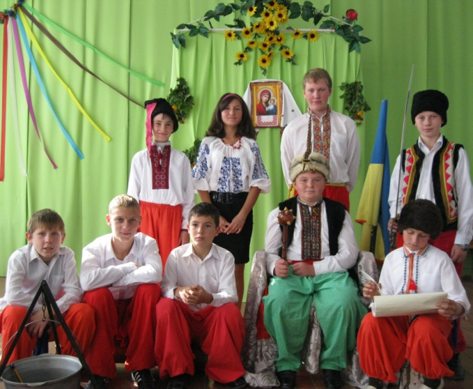
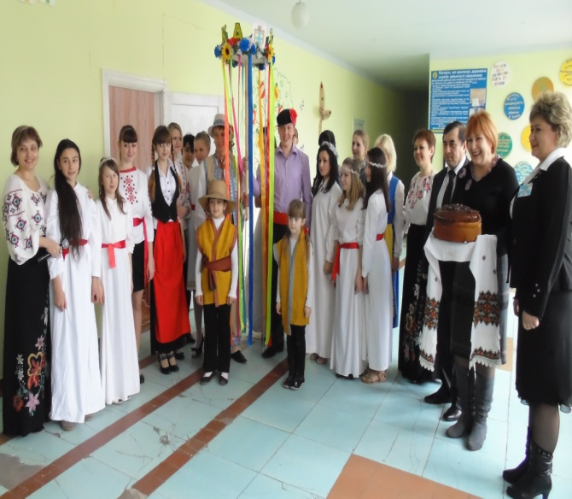
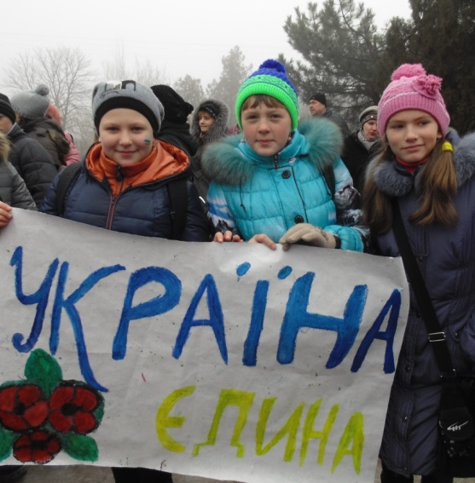
Морально – психологічне забезпечення національно – патріотичного виховання – це формування позитивних установок:
Високе самопочуття громадянина України
Впевненість
у єдності з Вітчизною
Стійкий соціальний оптимізм

Slide 6
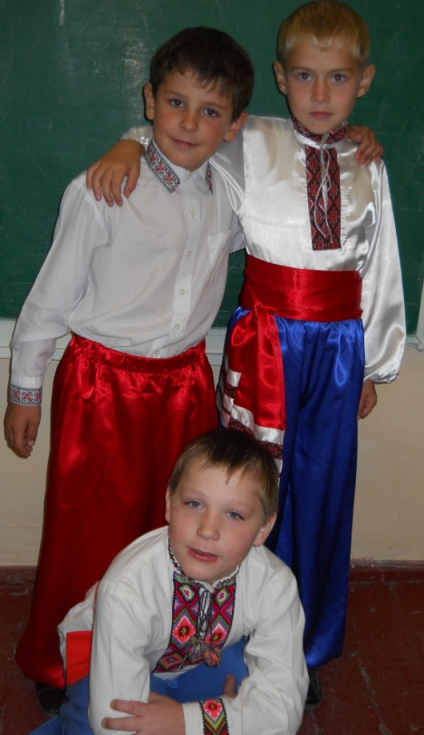
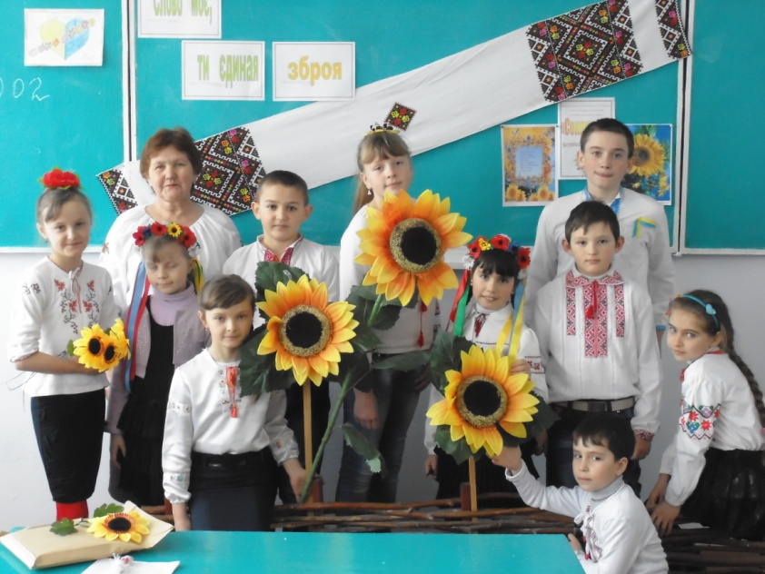
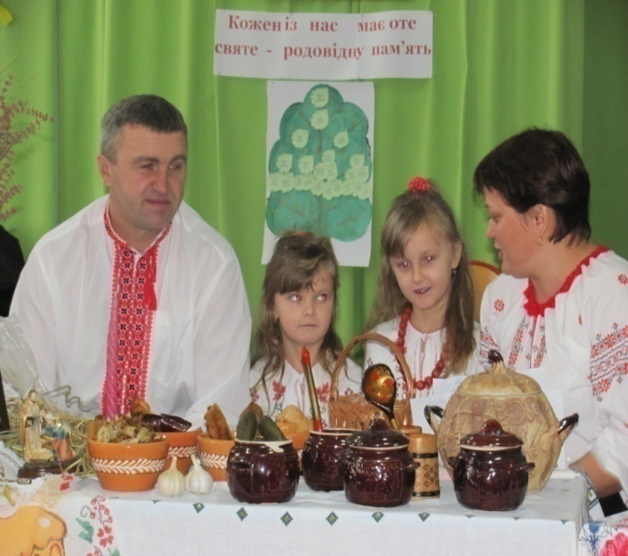
Складові патріотичного виховання
Любов
до народу
до мови
до історії
до культури

Slide 7
Форми роботи національно-патріотичного виховання виховні години, просвітницькі години, лекції,бесіди, круглі столи, екскурсії, години пам`яті,уроки мужності, фестиваль патріотичної пісні, конкурси малюнків на асфальті, тиждень Миру, предметні тижні

Slide 8
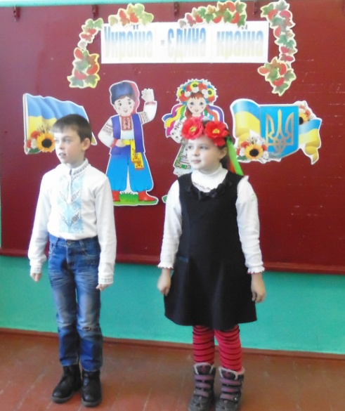
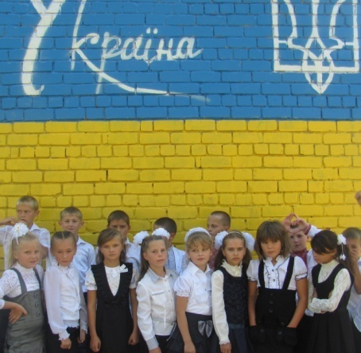
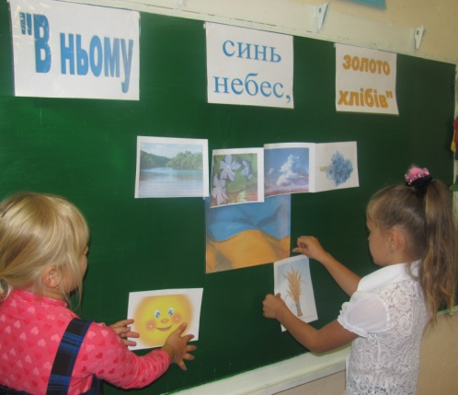
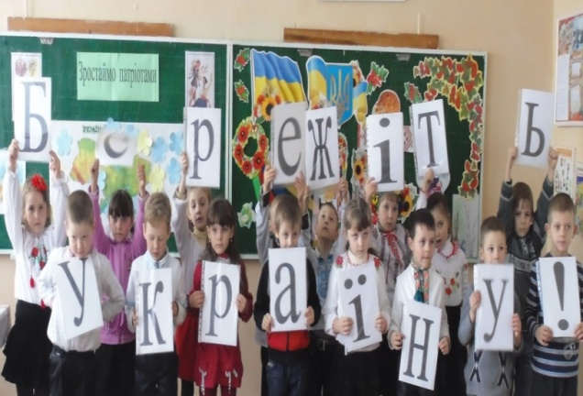
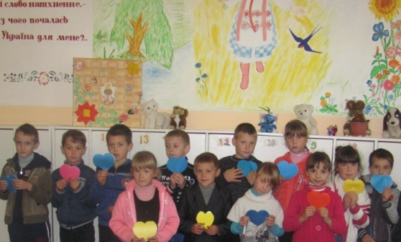
Перший урок
День Прапора
Флешмоб
«Намалюй прапор України»
« Прапор моєї країни »
«Зростаймо
патріотами!»
«Я - громадянин України»

Slide 9
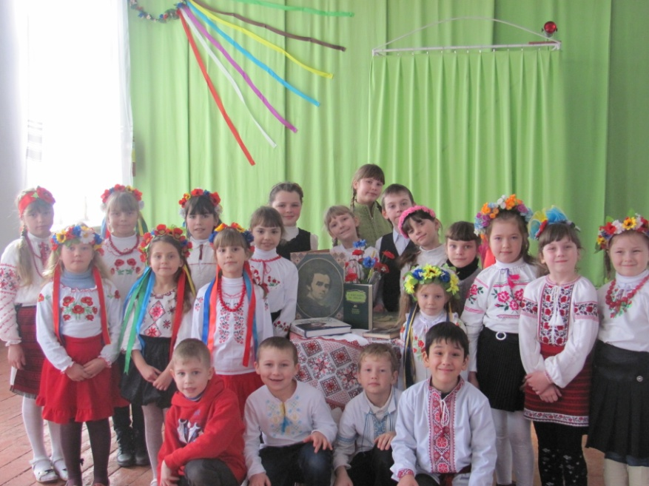
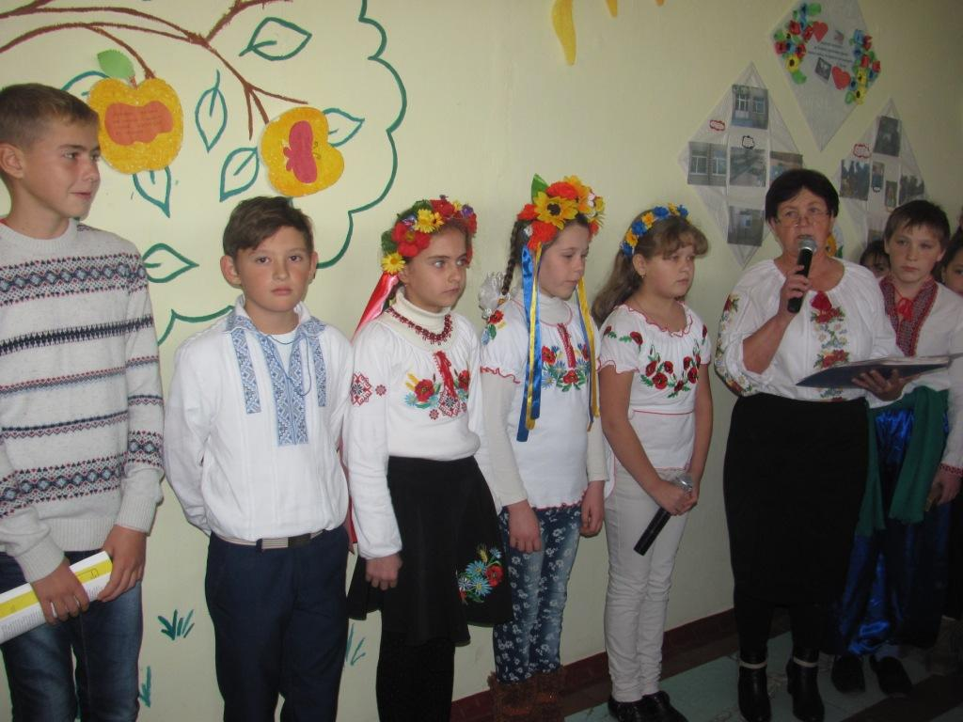
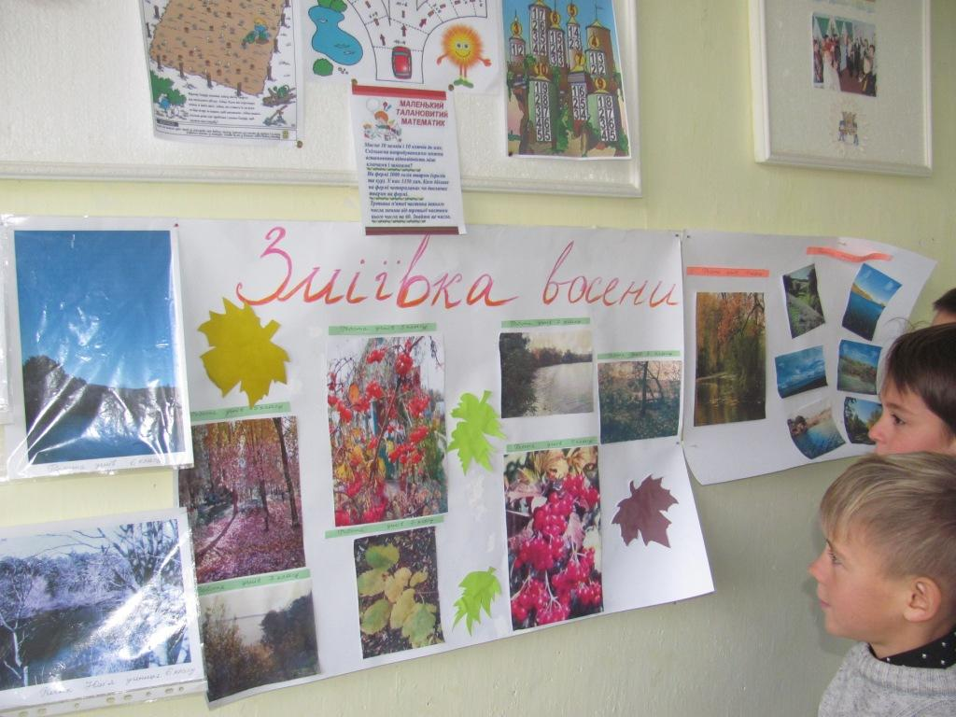
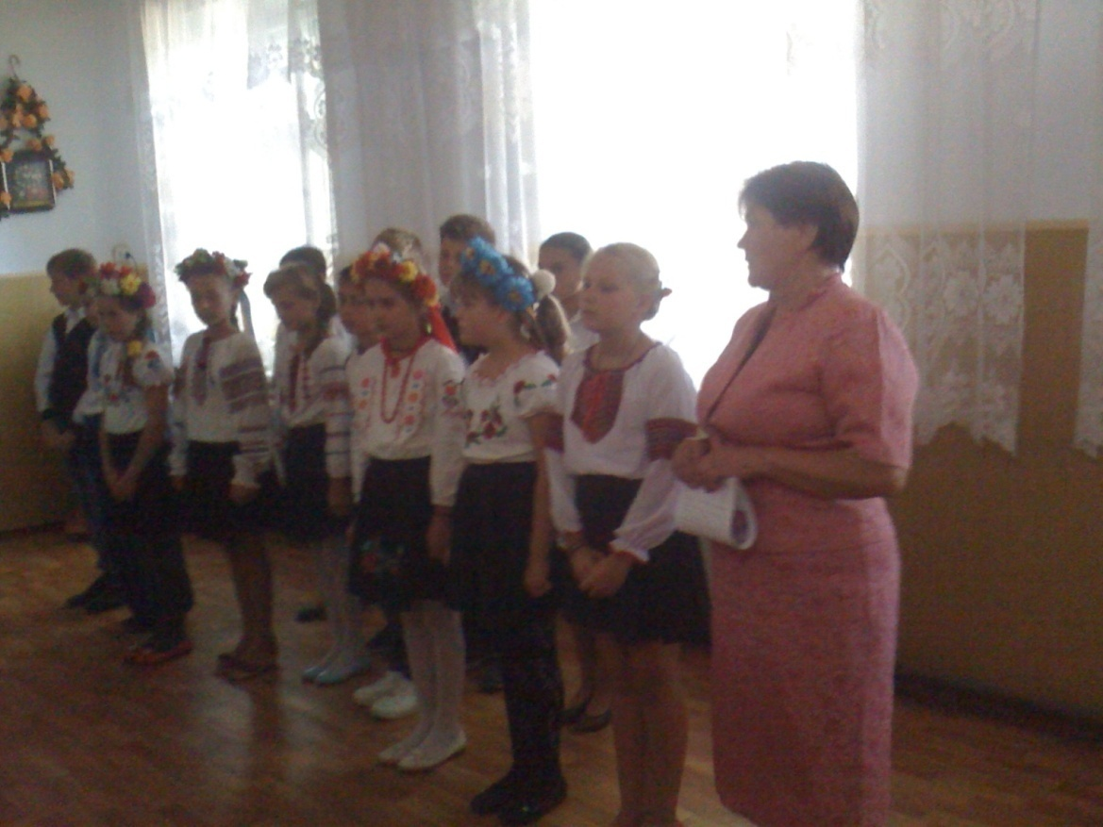
Виховання національної свідомої особистості, патріота своєї держави неможливе без любові до рідного слова
ТИЖДЕНЬ УКРАЇНСЬКОЇ КУЛЬТУРИ
День української писемності та мови

Slide 10
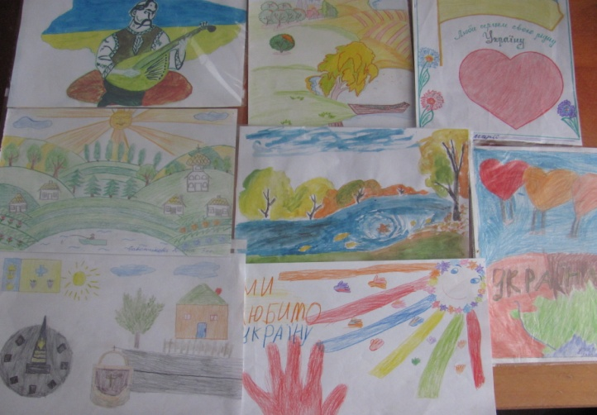
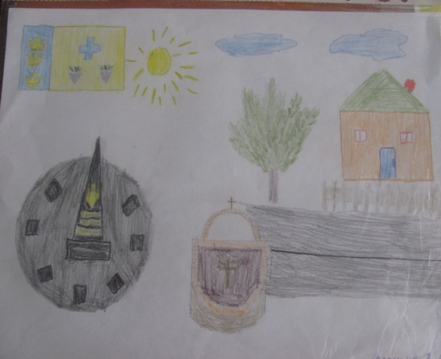
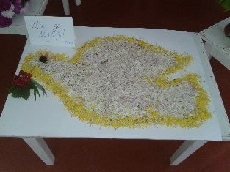
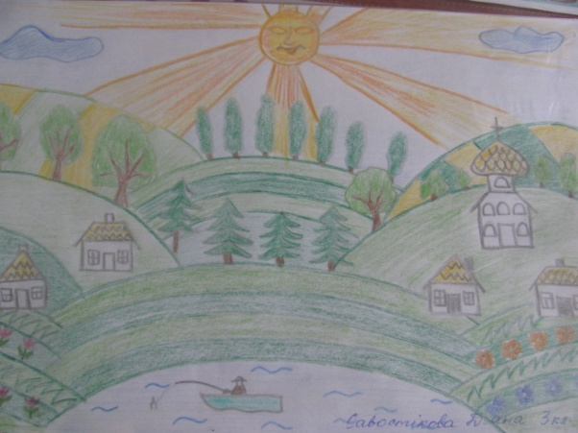
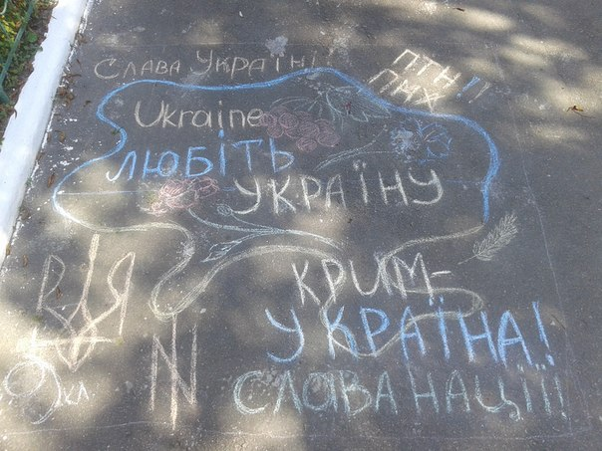
Виставка малюнків
“Я люблю Україну”

Slide 11
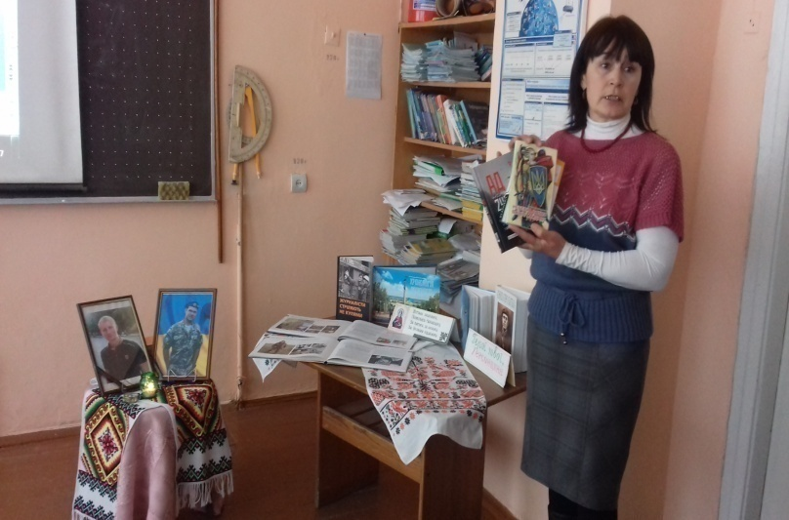
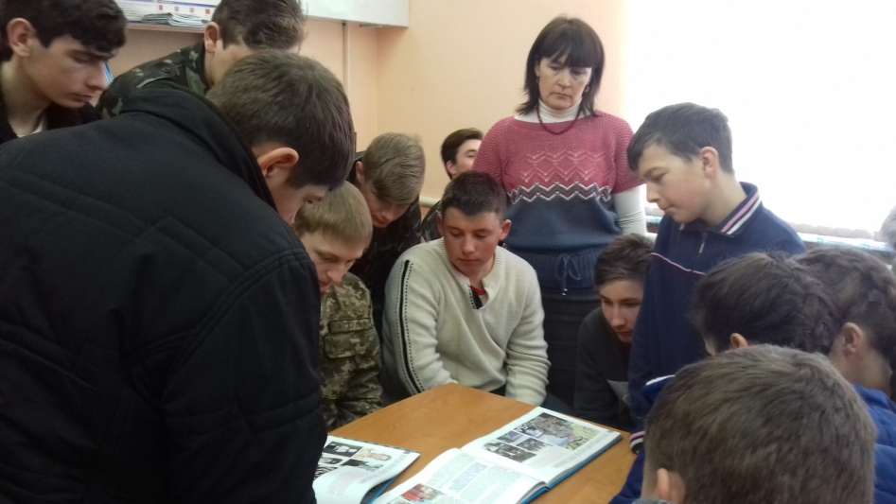
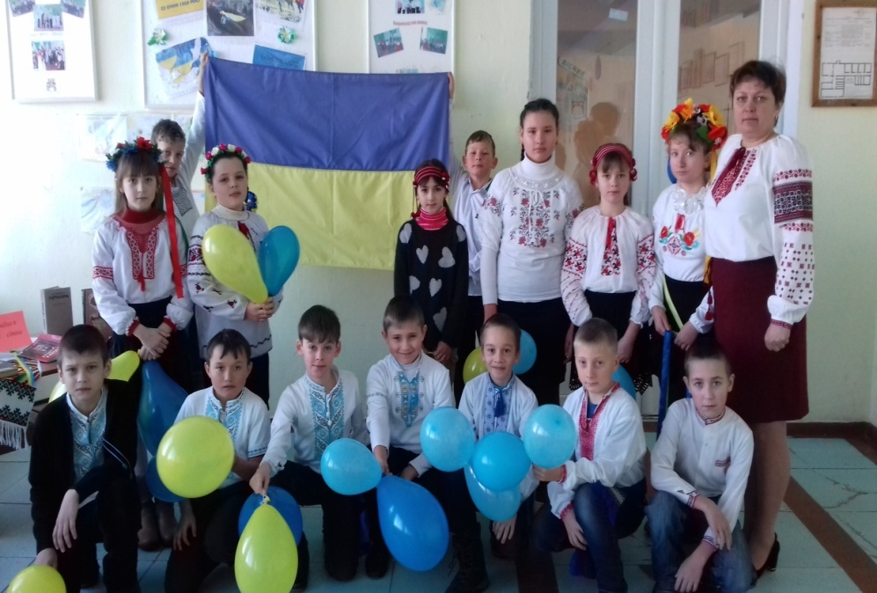
Виховний захід “Герої ХХІ століття”
День Злуки

Slide 12
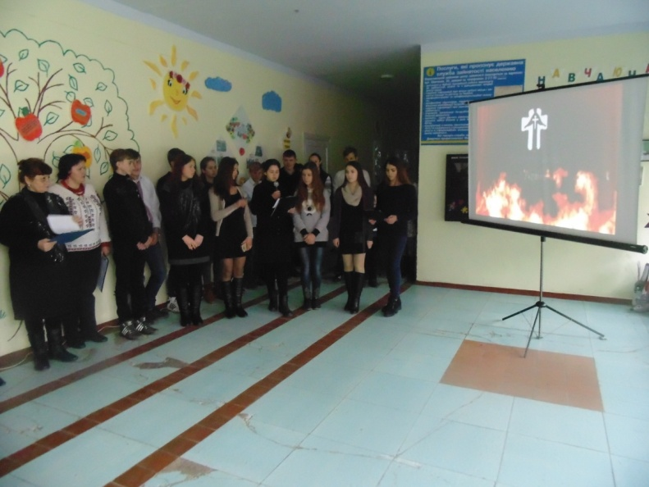
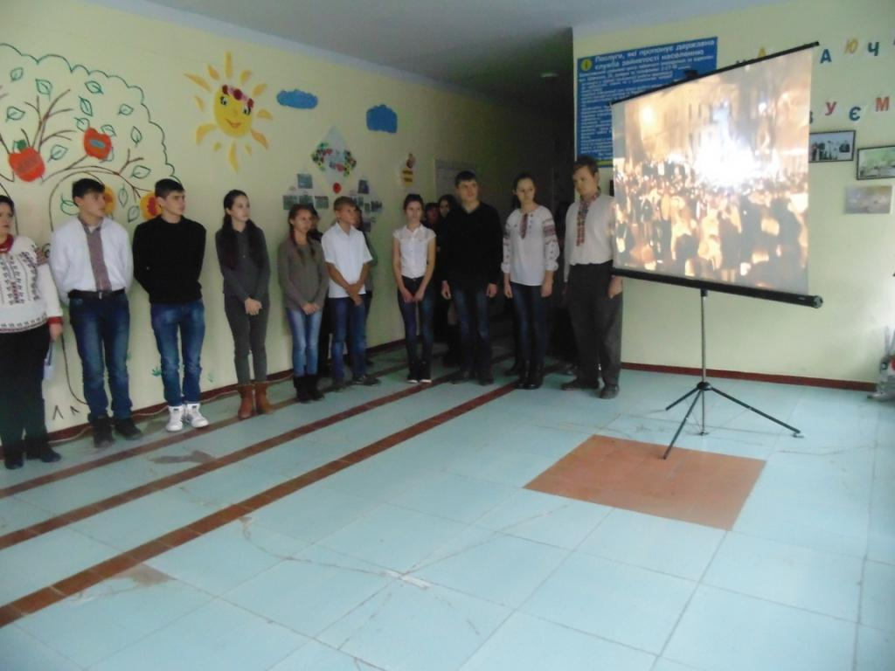
День пам’яті жертв Голодомору
*День Гідності та Свободи

Slide 13
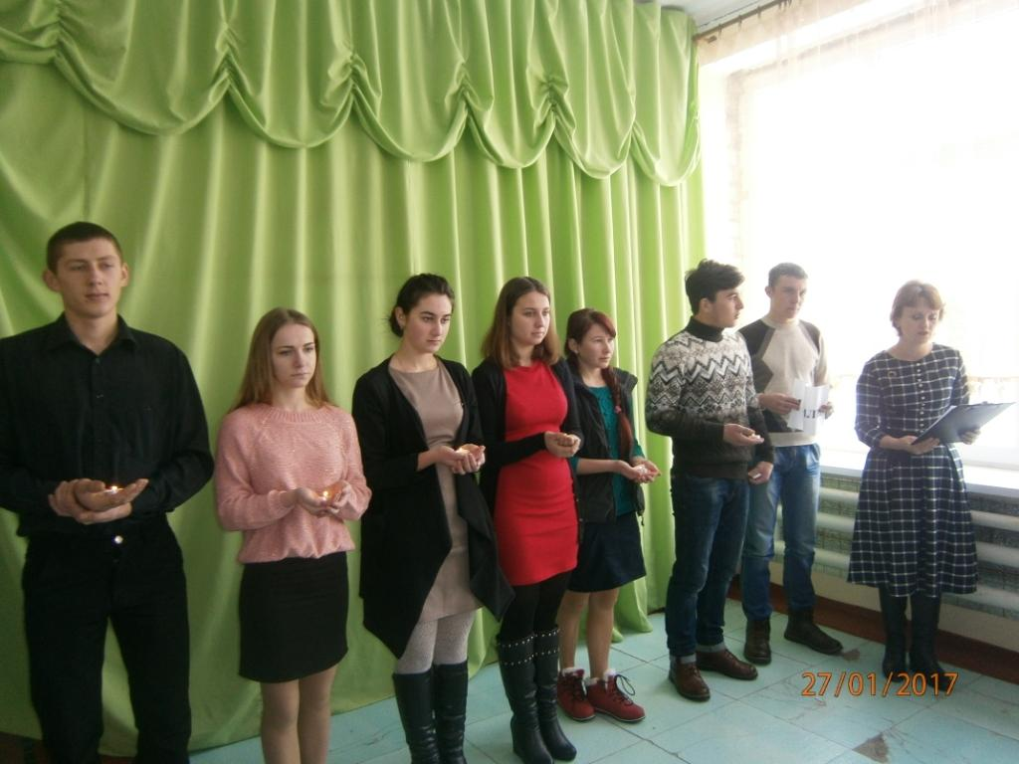
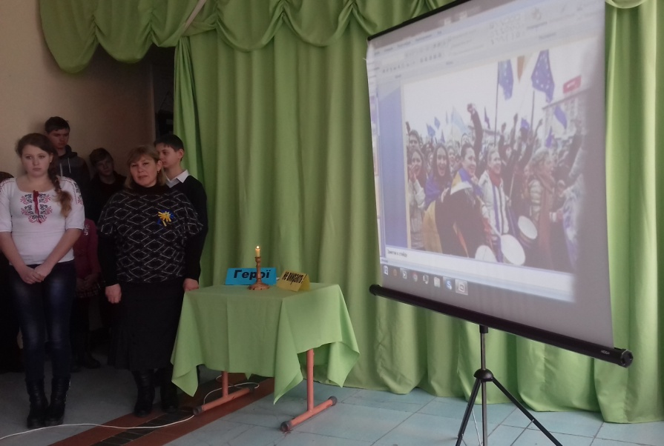
Лінійка реквієм “А сотню вже зустріли небеса..”
*Лінійка пам’яті жертв
Голокосту

Slide 14
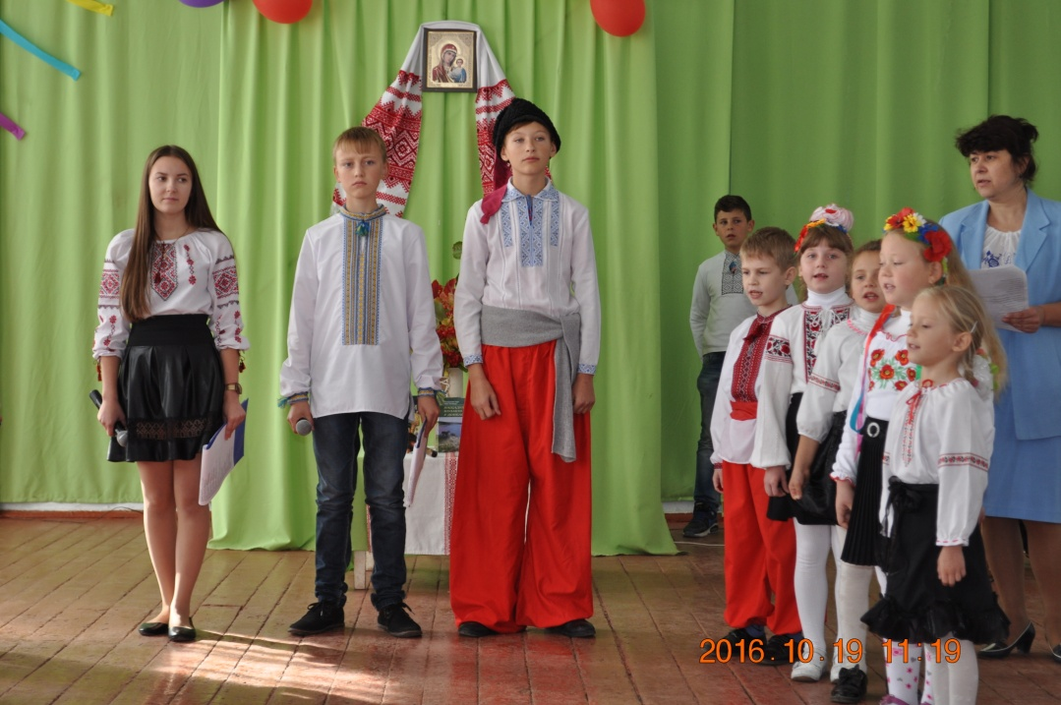
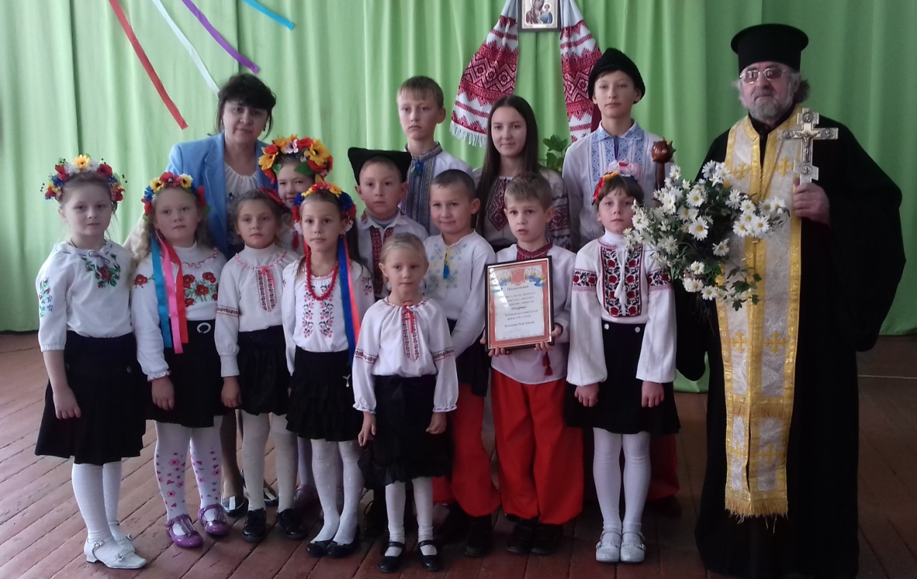
Виховний захід “Козацькому роду нема переводу”

Slide 15
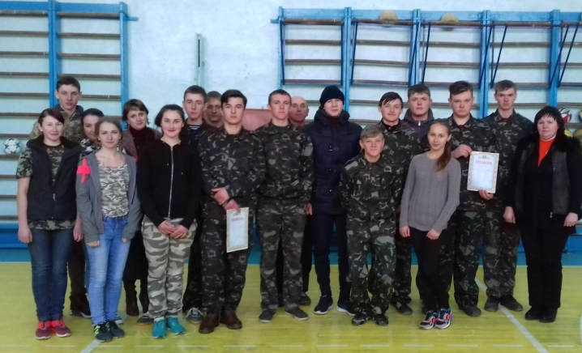
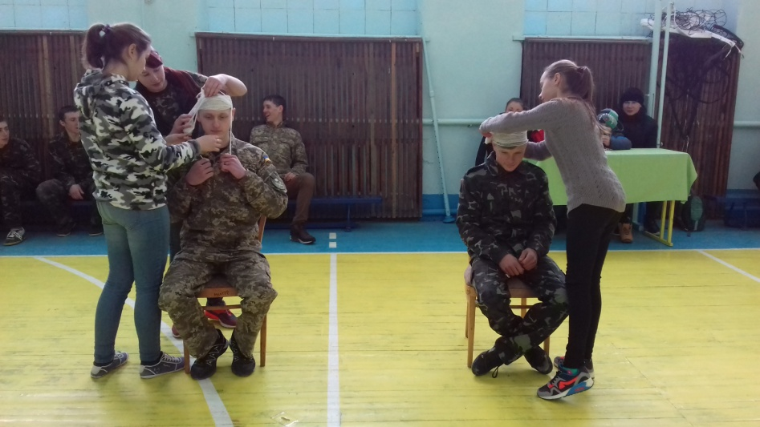
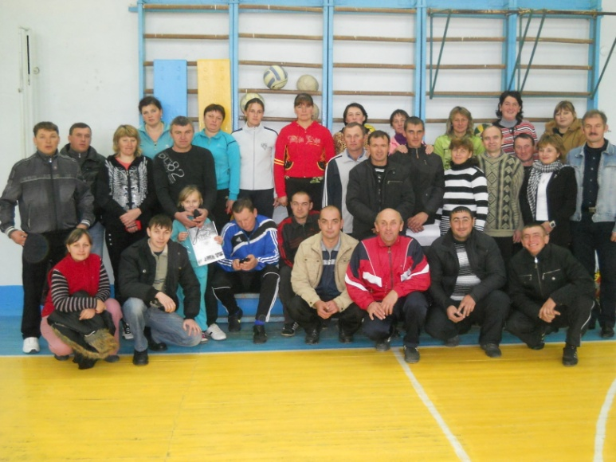
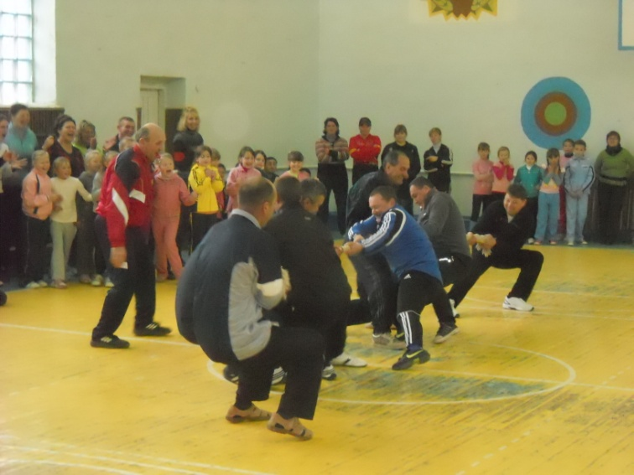
Військово -патріотична гра “Сокіл” (Джура)
Родинне свято-змагання
“Мама, тато, я – спортивна сім’я”

Slide 16
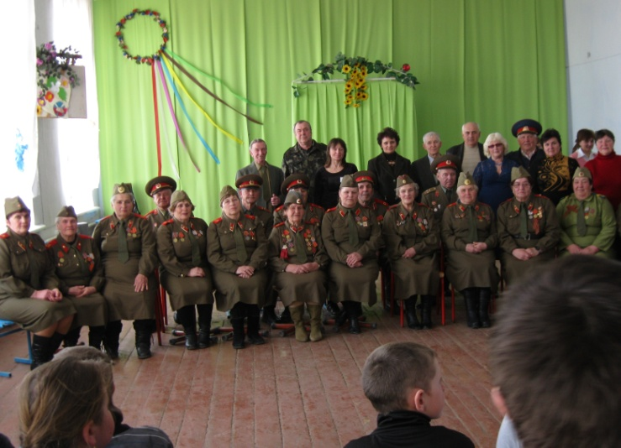
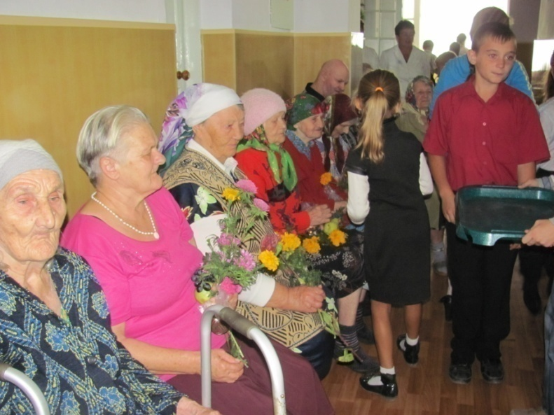
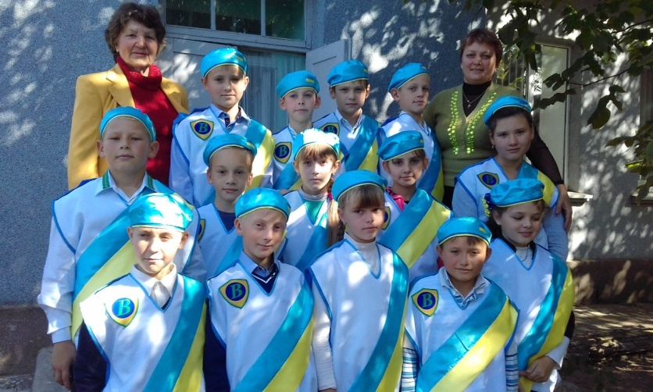
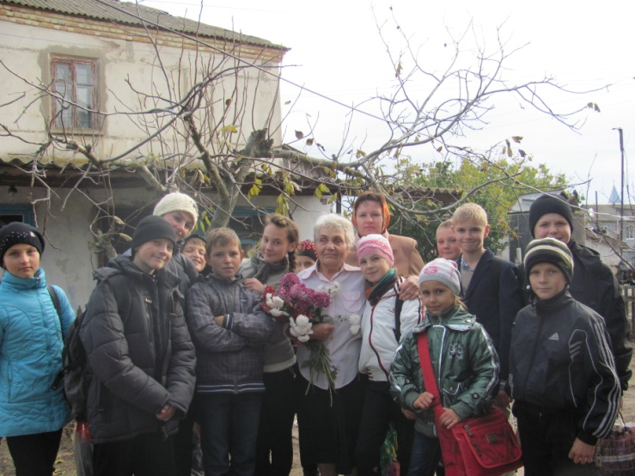
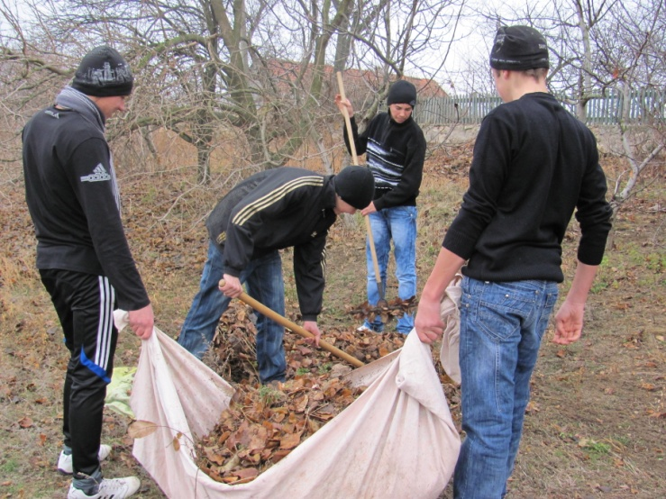
Волонтерська робота

Slide 17
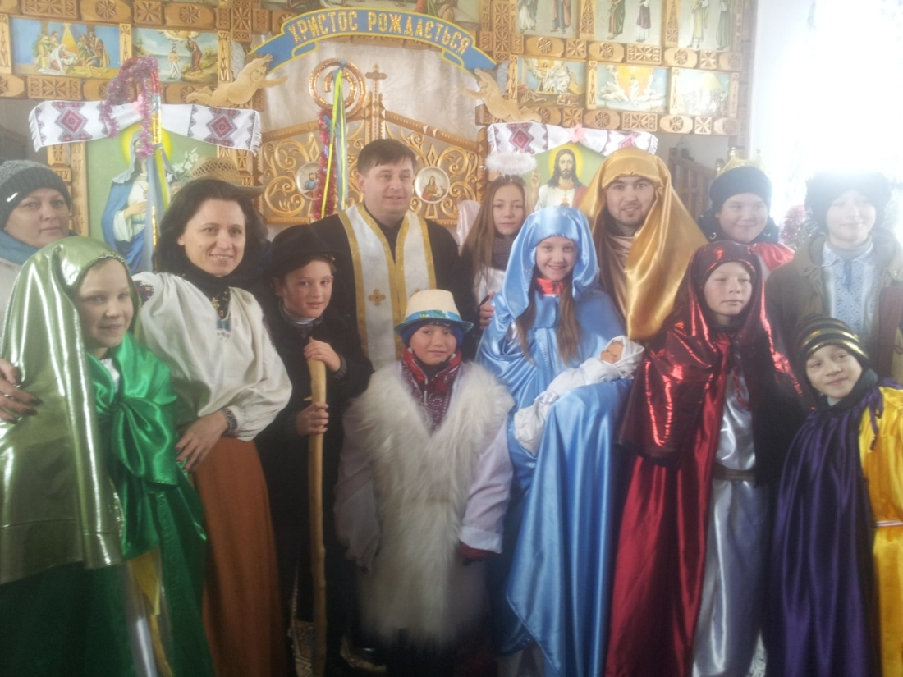
Народні традиції

Slide 18
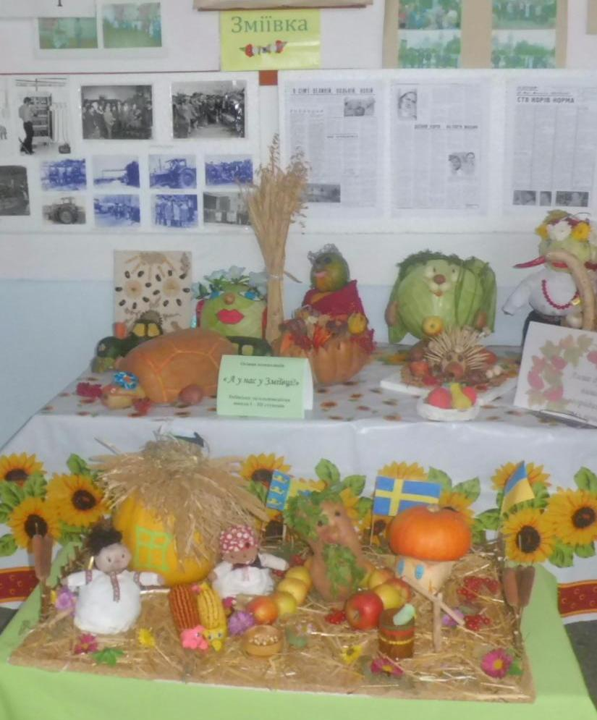
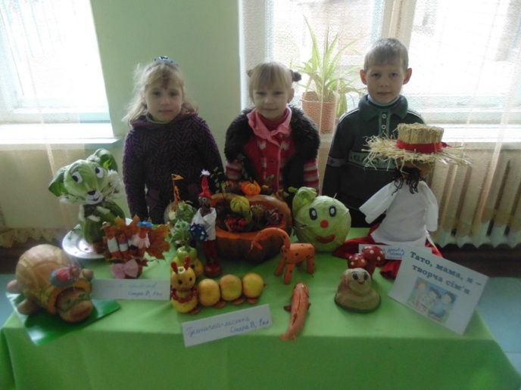
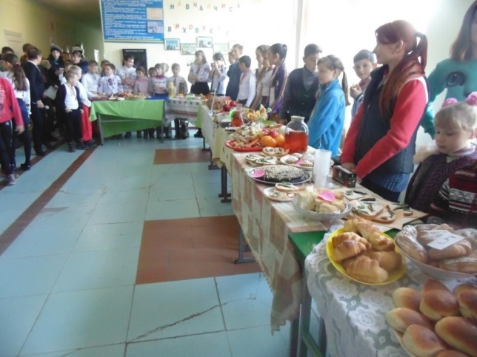
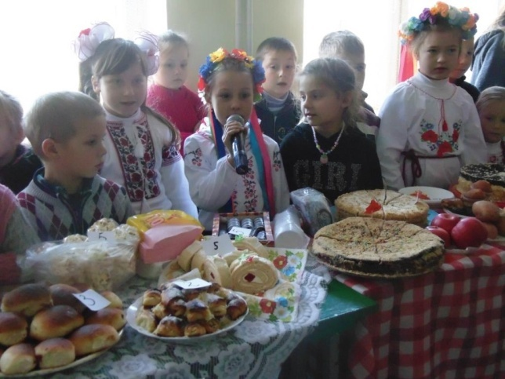
Ярмарка

Slide 19
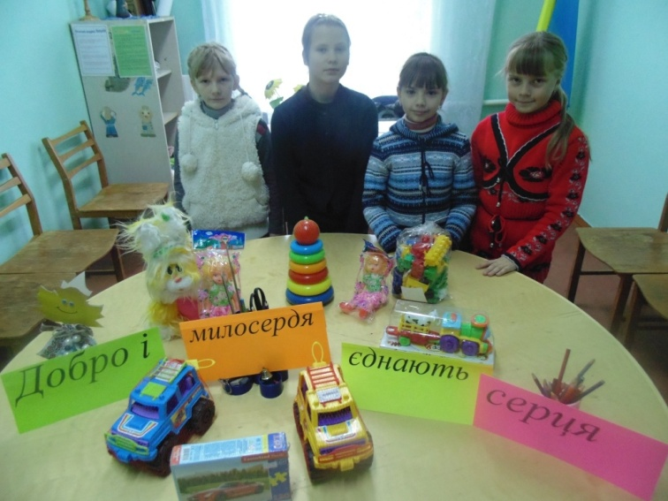
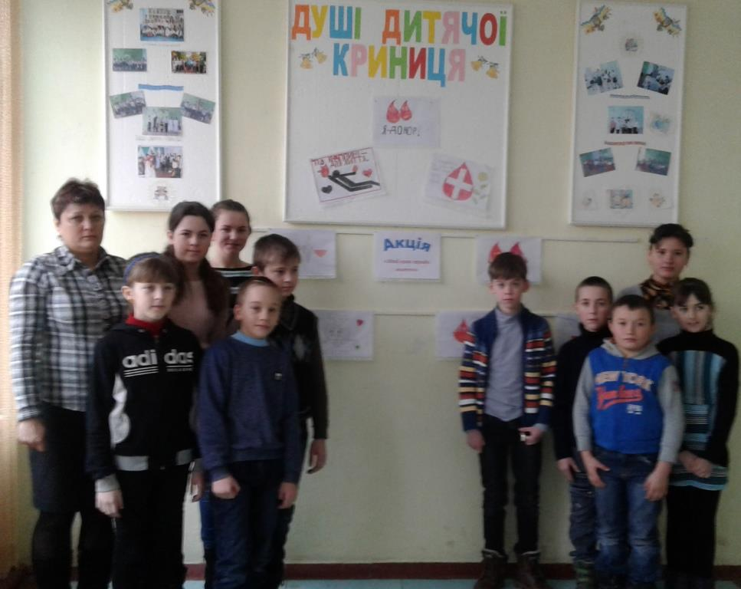
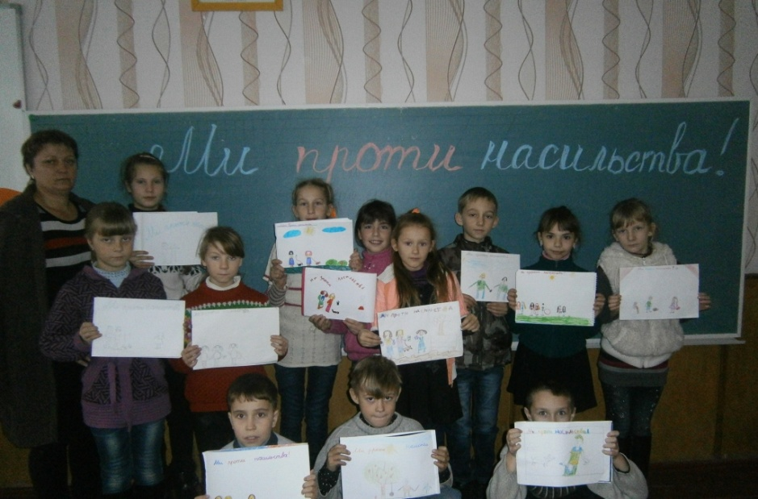
Акції :«Діти дітям» «Від серця до серця» «16 днів проти насильства!»

Slide 20
Національний патріотизм передбачає насамперед історичну пам’ять.
-Пам’ятаймо , хто ми, чиїх батьків і будьмо великими Українцями!

